Slide 1
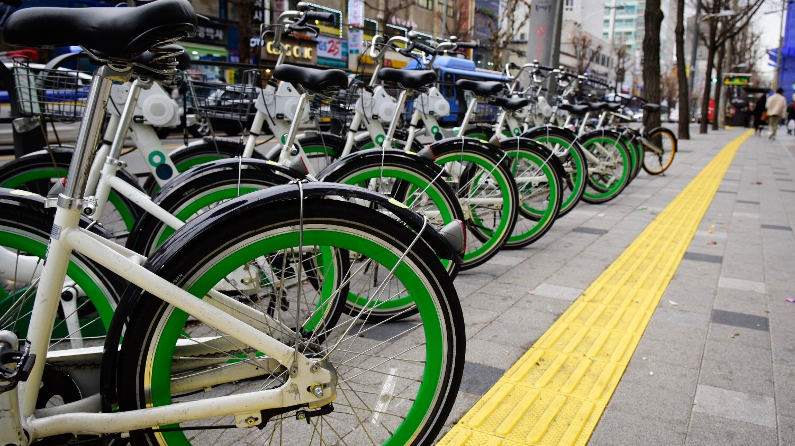
Demanda del servicio público de renta de bicicletas en Seúl:
Interacción de la demanda con las condiciones del clima
Seúl, Corea del Sur

Slide 2
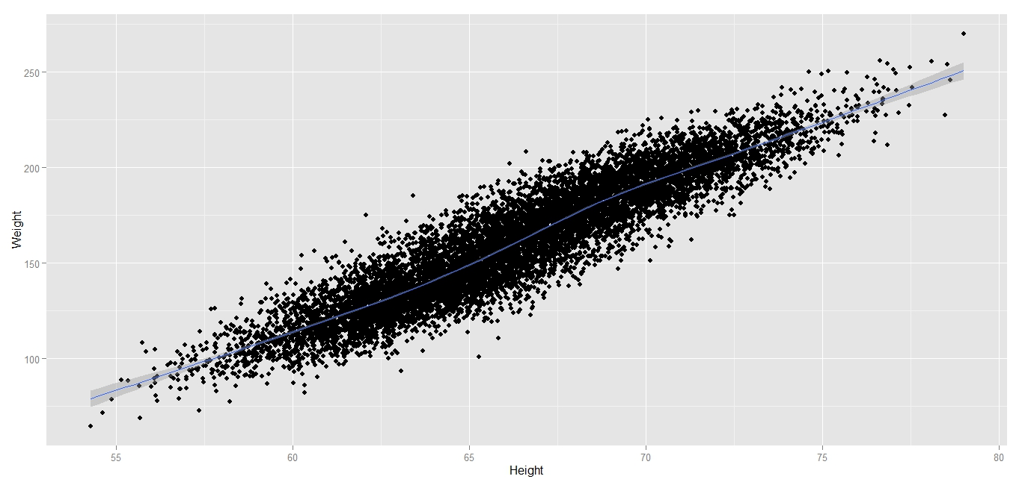


DATASET
Información de condiciones del clima durante un año en la ciudad de Seúl, Corea del Sur y la demanda diaria del servicio de renta de bicicletas:
dataset descargado de:
https://www.kaggle.com/saurabhshahane/seoul-bike-sharing-demand-prediction

Slide 3

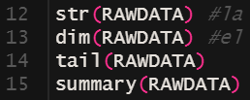
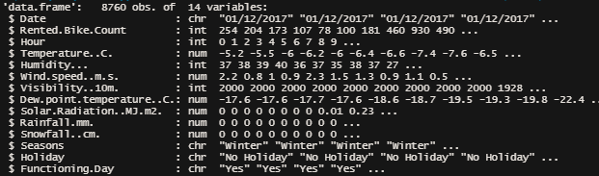
Voy a aprender R
Análisis
el dataset cuenta con 8760 observaciones en la muestra y 14 variables
Se aplica ‘mutate’ para cambiar formato
ahora el summary nos indica que este dataset se generó desde el 1 de dic del 2017 hasta el 30 de Noviembre del 2018

Slide 4
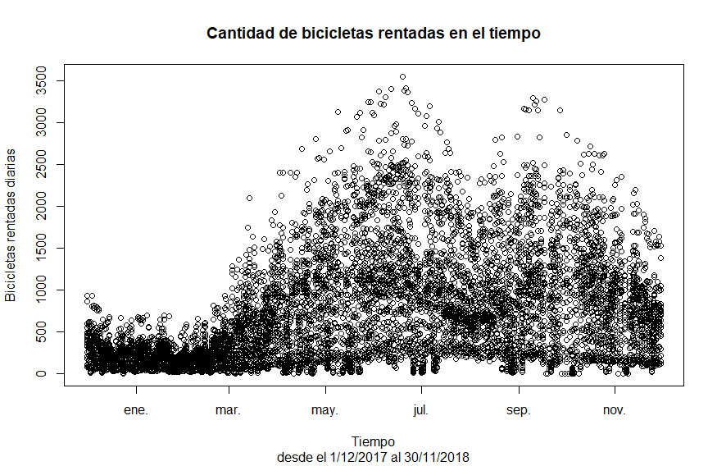

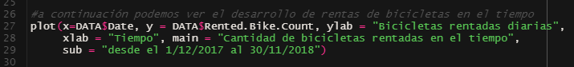
En esta gráfica está la información completa del año en usos del servicio, vemos que tiene cierto comportamiento estacional

Slide 5
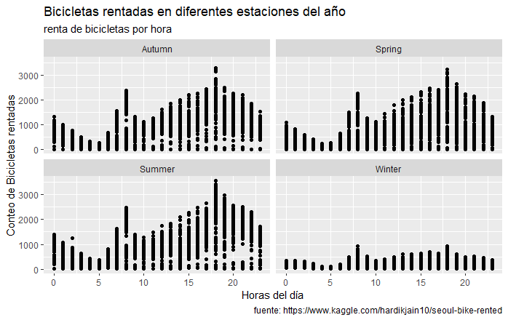

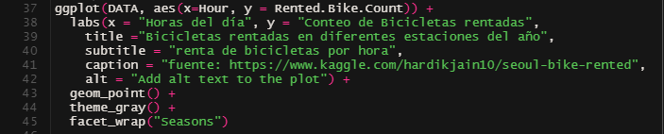
Se puede apreciar mejor la diferencia en la demanda de cada estación

Slide 6
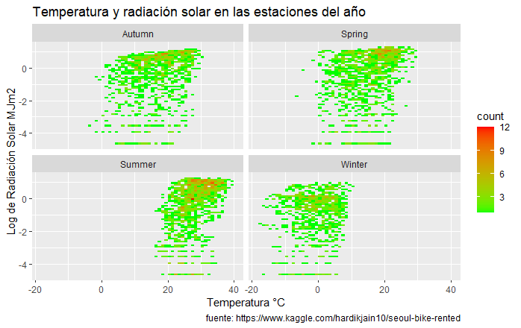
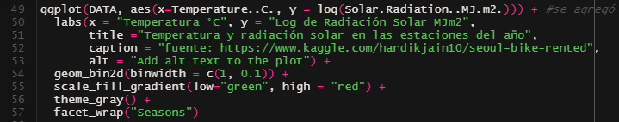
Para verificar la calidad de la información, comparando la radiación solar y la temperatura diaria en las diferentes estaciones anuales para demostrar que los datos son coherentes
Como es de esperarse, las temperaturas más altas se encuentran en verano y las más bajas en invierno, otoño y primavera tienen temperaturas similares
también podemos observar cierta relación de la variable log(Solar.Radiation..MJ.m2.) con la temperatura

Slide 7
Se guardan nuevas variables discretas para seguir analizando a través de gráficas de ggplot
for(i in 1:nrow(DATA) ) {
DATA1$llueve[i] <- if(DATA$Rainfall.mm.[i]>0){"llueve"}else{"no llueve"} #si llueve = 1, si no, 0
DATA1$neva[i] <- if(DATA$ Snowfall..cm.[i]>0){"neva"}else {"no neva"}#si neva = 1, si no, 0
DATA1$radiación[i] <- if(DATA$ Solar.Radiation..MJ.m2.[i]>0.3){"Alta radiación"}else{"Baja radiación"} #si hay radiación solar = 1, si no, 0
DATA1$temp[i] <- if(DATA$ Temperature..C.[i]>20){"Mayor a 20°C"}else{if(DATA$ Temperature..C.[i]>5){"De 5°C a 20°C"}else{"Menor a 5°C"}}
}
DATA1 <- mutate(DATA1, llueve = as.factor(llueve))
DATA1 <- mutate(DATA1, neva = as.factor(neva))
DATA1 <- mutate(DATA1, radiación = as.factor(radiación))
DATA1 <- mutate(DATA1, temp = as.factor(temp))

Slide 8
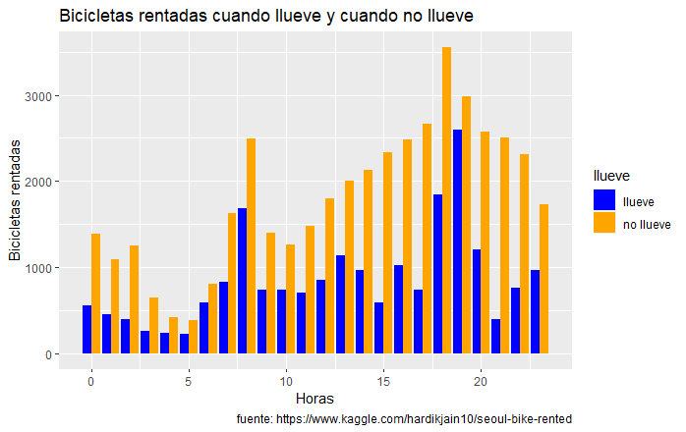
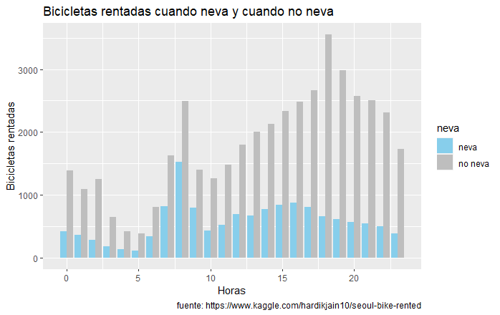

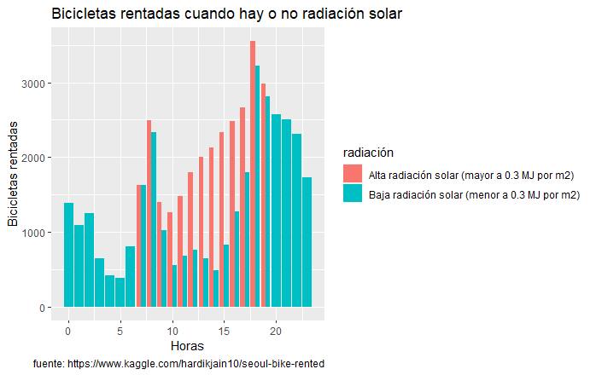
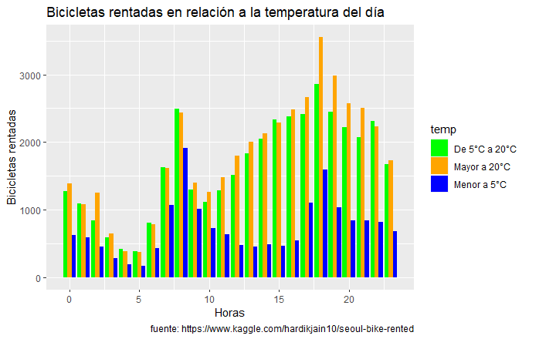

Slide 9
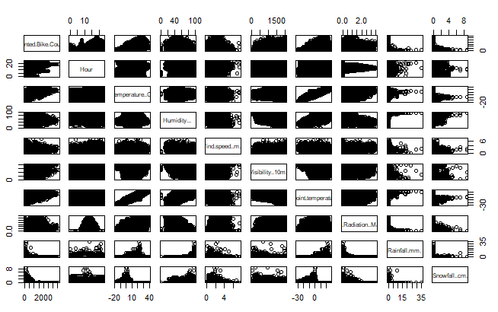
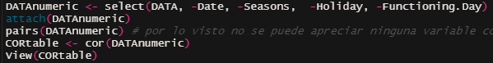
Realizamos un análisis de correlaciones
A simple vista no se puede apreciar ninguna variable con una correlación visible, salvo por Temperature..C. y Dew.point.temperature..C. (punto de condensación)

Slide 10

Prueba simple de hipótesis: diferencia de medias para muestras grandes
H0 : X1 = X2
H1 : X1 ≠ X2
La hipótesis nula (H0) se formula:
No existe diferencia en la demanda de bicicletas en días normales y días lluviosos
La hipótesis alternativa (H1) dice:
Existe diferencia en las medias en la demanda del servicio en días lluviosos y días regulares

Slide 11
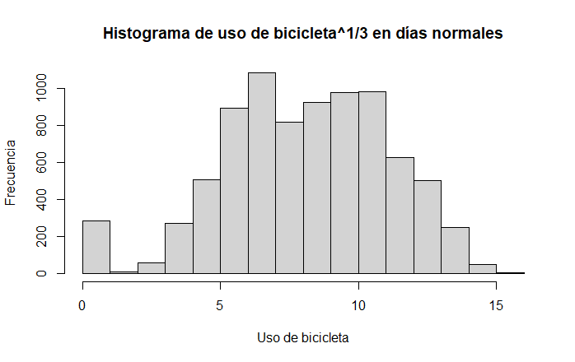
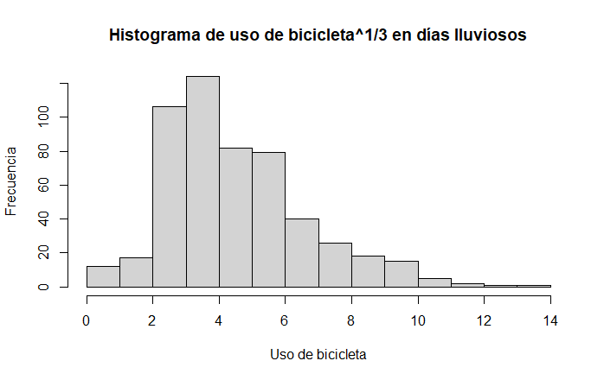

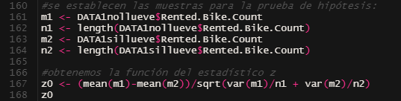
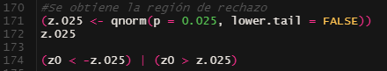
Se establecen las variables y el estimador z
Se obtiene la región de rechazo

Slide 12

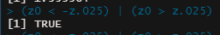
La prueba nos hace Rechazar la hipótesis nula(H0) y no tener elementos para rechazar la hipótesis alternativa(H1)
Existe diferencia clara entre las dos muestras, por lo tanto se infiere que la demanda de renta de bicicletas es mayor en días soleados que en días lluviosos

Slide 13
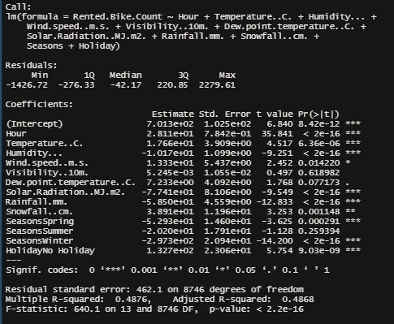
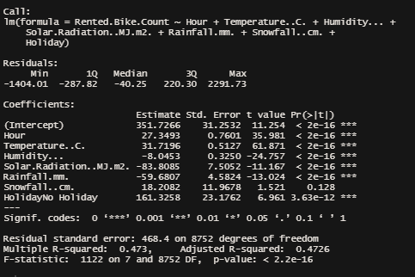
Regresión lineal
Se realizaron 4 regresiones lineales para proponer un modelo de predicción

Slide 14
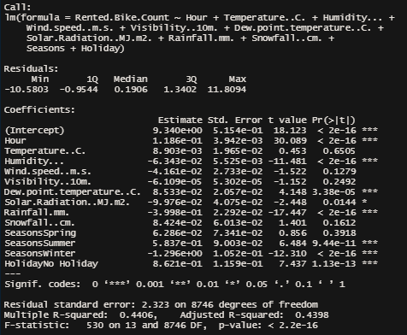
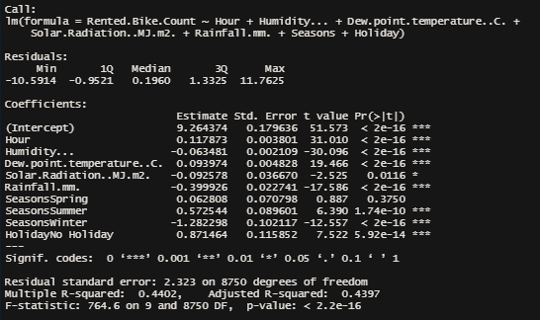
Regresión lineal
Se realizaron 4 regresiones lineales para proponer un modelo de predicción

Slide 15
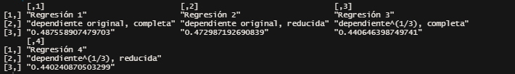


En los 4 modelos el coeficiente de determinación arrojó un valor menor del 0.5, por lo que este modelo solo explica la mitad de la variabilidad de los datos de respuesta en torno a su media, a pesar de tener pvalues aceptables

Slide 16
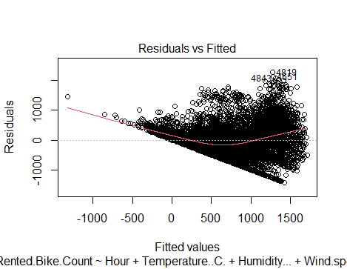
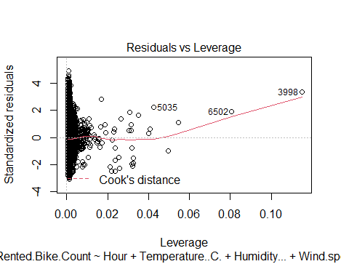
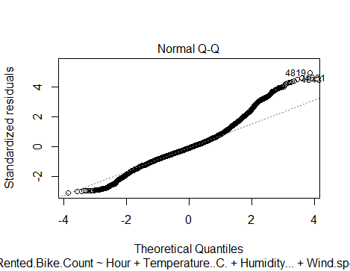
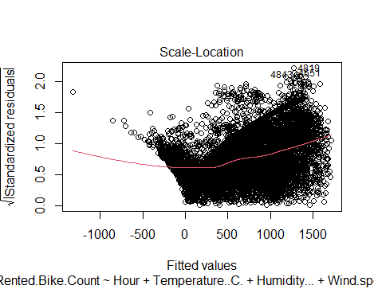

Slide 17
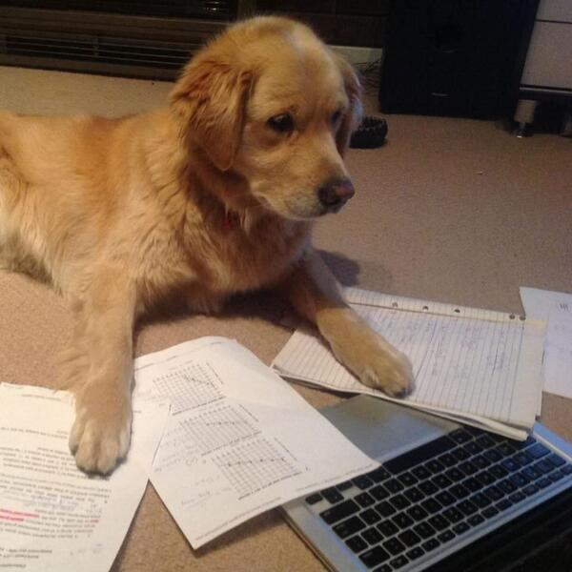
CONCLUSIÓN
Rstudio es una herramienta potente para la manipulación, análisis y tratamiento de información, tiene funciones muy prácticas y la sintaxis no es muy compleja
Poder guardar variables es muy práctico a la hora de la experimentación con datos.

